Slide 1
Air Drawing
– Ứng dụng vẽ trong không gian ảo bằng cử chỉ tay
Một dự án sáng tạo nhỏ từ Nhóm 4
Thành viên:
Nguyễn Thị Mai Phương
Nguyễn Mai Anh

Slide 2
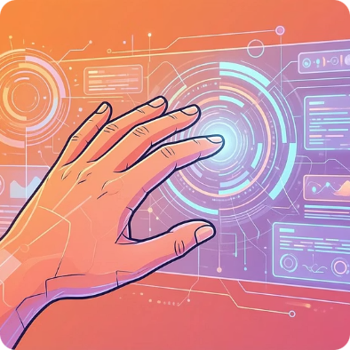
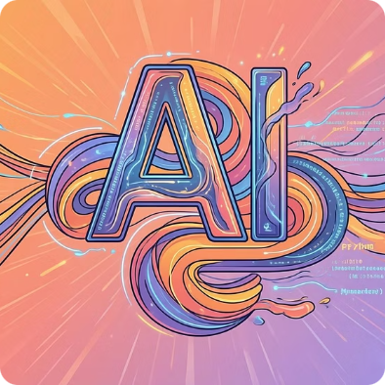
Lý do chọn đề tài: Chuyển đổi tương tác số
Tiến hóa của HCI
Tiết kiệm chi phí và tăng tính ứng dụng
Giải pháp sáng tạo
Tương tác Người-Máy (HCI) đang dịch chuyển mạnh mẽ từ các thiết bị vật lý truyền thống sang các giao diện dựa trên cử chỉ tự nhiên và trực quan hơn. Sự thay đổi này mở ra kỷ nguyên mới cho cách chúng ta tương tác với công nghệ.
Air Drawing là sự kết hợp độc đáo giữa lập trình Python và trí tuệ nhân tạo (AI) để giải quyết một bài toán thực tế: xử lý hình ảnh thời gian thực, cho phép người dùng vẽ một cách tự do trong không gian ảo.
Dự án này mang đến một bảng vẽ kỹ thuật số không cần bút hoặc màn hình cảm ứng vật lý. Điều này không chỉ giúp tiết kiệm chi phí thiết bị đáng kể mà còn mở rộng khả năng tiếp cận nghệ thuật số.

Slide 3
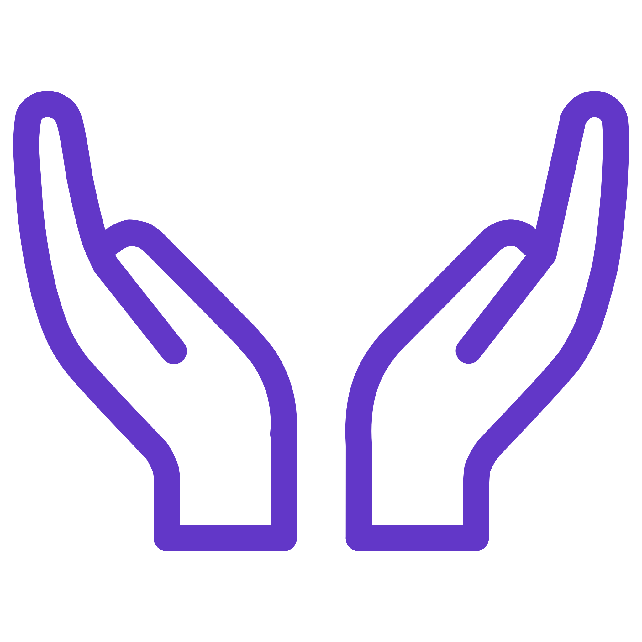


Công nghệ và Thư viện cốt lõi
Hệ thống "Air Drawing" được xây dựng vững chắc dựa trên nền tảng của ba công nghệ chủ chốt, hoạt động nhịp nhàng cùng nhau:
MediaPipe (Google)
OpenCV
NumPy
Là thư viện cốt lõi, MediaPipe đảm nhiệm việc nhận diện 21 điểm mốc quan trọng trên bàn tay (Hand Landmarks) với độ chính xác cao. Đây là "bộ não" giúp hệ thống hiểu được vị trí và trạng thái của bàn tay người dùng.
OpenCV đóng vai trò là "đôi mắt" của hệ thống, chịu trách nhiệm xử lý luồng video từ webcam, vẽ các đường nét (line), hình tròn (circle) theo cử chỉ và quản lý bảng màu một cách trực quan.
NumPy là công cụ mạnh mẽ để xử lý hiệu quả các ma trận hình ảnh. Nó tạo ra một lớp nền trắng ảo (Canvas) để lưu trữ mọi nét vẽ của người dùng, đảm bảo quá trình vẽ diễn ra mượt mà và chính xác.

Slide 4
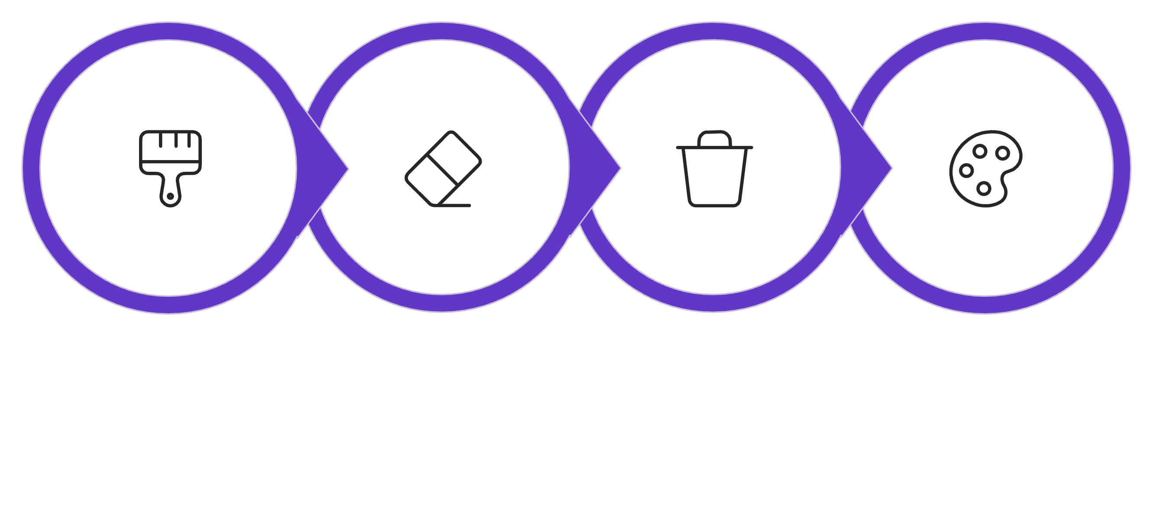




Thuật toán nhận diện cử chỉ: Lõi của sự tương tác
Đây là phần quan trọng nhất trong mã nguồn của nhóm, cho phép hệ thống hiểu và phản ứng với các cử chỉ tay của người dùng một cách trực quan.
Drawing
Local Erase
Global Erase
Color Select
Các cử chỉ này được thiết kế để mang lại trải nghiệm vẽ tự nhiên và linh hoạt nhất cho người dùng.

Slide 5
Chi tiết các trạng thái cử chỉ
Trạng thái Vẽ
Trạng thái Xóa toàn bộ
Hệ thống sẽ vào chế độ vẽ khi người dùng chỉ giơ ngón trỏ lên. Điều này cho phép tạo ra các đường nét mượt mà trên canvas ảo.
Để xóa sạch toàn bộ canvas, người dùng chỉ cần xòe cả bàn tay và giữ ở trạng thái đó trong khoảng 15 khung hình. Một bộ đếm (Clear Counter) sẽ đảm bảo hành động này là có chủ ý.
Trạng thái Xóa cục bộ
Chọn màu sắc
Khi cả ngón trỏ và ngón giữa cùng giơ lên, hệ thống sẽ kích hoạt chức năng xóa cục bộ, cho phép người dùng loại bỏ các phần nhỏ của nét vẽ.
Việc lựa chọn màu sắc được thực hiện bằng cách kiểm tra tọa độ của ngón trỏ. Nếu ngón trỏ nằm trong vùng bảng màu ảo (Palette Height), màu sắc tương ứng sẽ được chọn.

Slide 6
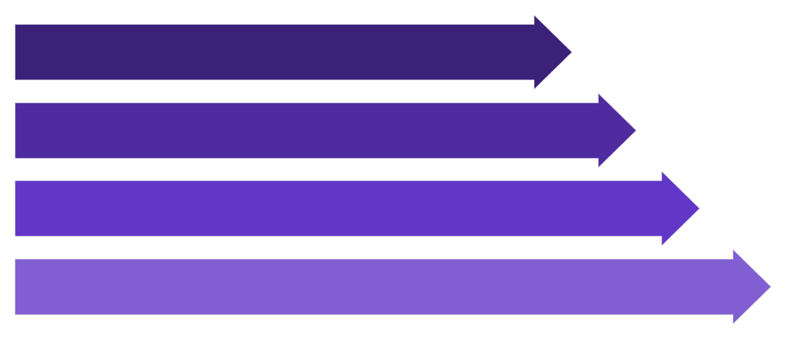
Quy trình xử lý hình ảnh (Pipeline)
Một quy trình gồm 4 bước liền mạch, biến luồng video từ webcam thành trải nghiệm vẽ tương tác.
Input
Processing
Drawing
Overlay
Pipeline này đảm bảo rằng mọi cử chỉ đều được ghi nhận và hiển thị một cách chính xác, tạo ra ảo giác vẽ trực tiếp trên không trung.

Slide 7
Chi tiết các bước trong Pipeline
01
02
Input: Nhận và Lật ảnh
Processing: Chuyển đổi và Tính toán
Hệ thống nhận luồng video trực tiếp từ Webcam. Để đảm bảo trải nghiệm tự nhiên và trực quan, luồng video sẽ được lật ngang (Mirror Effect), giúp người dùng nhìn thấy bản thân mình như đang soi gương, dễ dàng điều khiển cử chỉ hơn.
Hình ảnh từ webcam được chuyển đổi sang hệ màu RGB để thư viện MediaPipe có thể xử lý hiệu quả. Sau đó, MediaPipe sẽ phân tích và tính toán chính xác vị trí của 21 điểm mốc trên bàn tay, đặc biệt là các ngón tay, để nhận diện cử chỉ.
03
04
Drawing: Vẽ lên lớp trung gian
Overlay: Chồng lớp bằng Masking
Thay vì vẽ trực tiếp lên khung hình video gốc, các nét vẽ được tạo ra trên một lớp trung gian trong suốt gọi là "Canvas". Điều này giúp tách biệt nét vẽ khỏi hình ảnh thực tế của người dùng, tạo sự linh hoạt trong quản lý và chỉnh sửa.
Bước cuối cùng là sử dụng kỹ thuật Masking (mặt nạ) để chồng lớp Canvas chứa nét vẽ lên khung hình video gốc. Kỹ thuật này đảm bảo rằng nét vẽ hiển thị rõ ràng trên hình ảnh thực tế của người dùng mà không làm mất đi các chi tiết phía dưới.

Slide 8
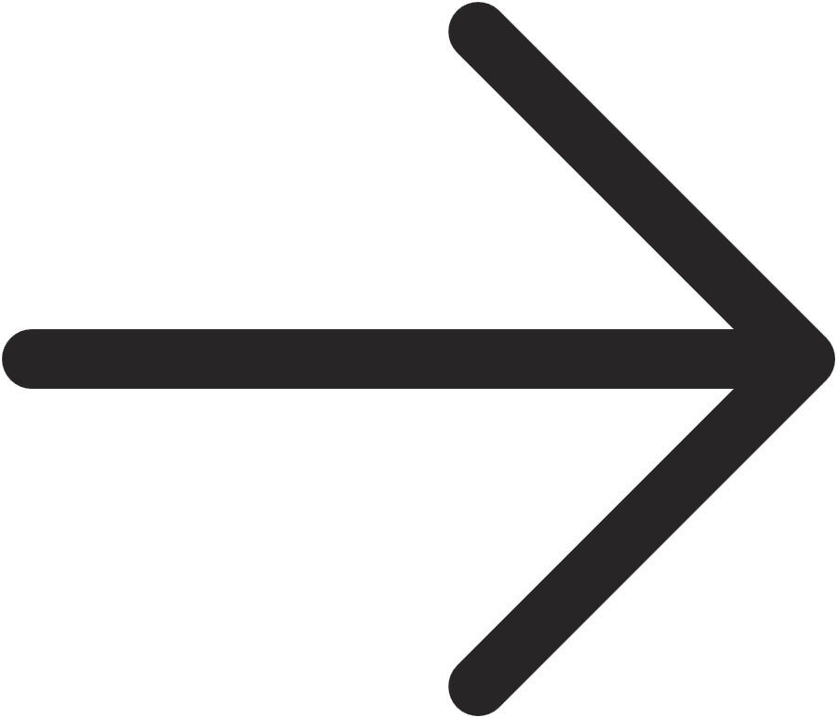
Kết quả đạt được và Hướng phát triển
Kết quả hiện tại hi
Hệ thống nhận diện cử chỉ mượt mà và chính xác.
Hỗ trợ 6 màu sắc khác nhau để người dùng lựa chọn.
Tính năng xóa linh hoạt (cục bộ và toàn bộ) giúp
chỉnh sửa dễ dàng.
Tạo ra trải nghiệm vẽ tự do và trực quan trong
không gian ảo.
Hướng phát triển trong tương lai
Nhận diện độ đậm nhạt: Phát triển tính năng nhận diện độ đậm nhạt của nét vẽ dựa trên khoảng cách giữa bàn tay và camera, mô phỏng chân thực hơn áp lực bút.
Lưu tác phẩm: Cho phép người dùng lưu tác phẩm nghệ thuật của mình dưới dạng tệp hình ảnh (ví dụ: PNG, JPG) sau khi vẽ xong, để chia sẻ hoặc lưu trữ.
Tích hợp hình khối thông minh: Thêm khả năng nhận diện và vẽ các hình khối cơ bản như vòng tròn, hình vuông, tam giác một cách tự động, giúp tạo ra các tác phẩm phức tạp hơn.

Slide 9
Demo trực tiếp: Trải nghiệm Air Drawing
Mời quý thầy cô và các bạn cùng chứng kiến hoạt động của hệ thống Air Drawing.
Hãy cùng khám phá cách cử chỉ tay đơn giản có thể biến thành những tác phẩm nghệ thuật số đầy sáng tạo!

Slide 10
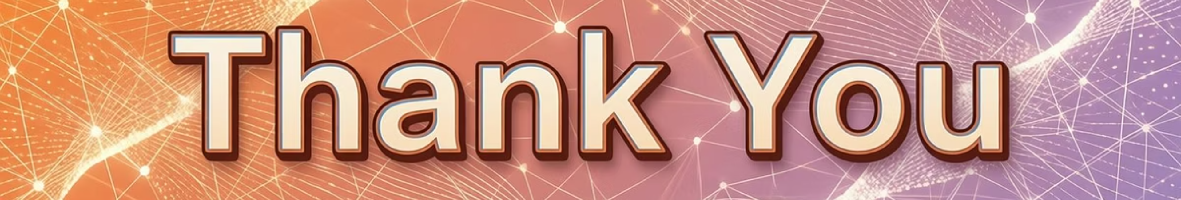
Cảm ơn thầy và các bạn đã lắng nghe!
Chúng tôi rất mong nhận được những ý kiến đóng góp quý báu để hoàn thiện dự án.

